Slide 1





2014
보건복지위원회
국정감사
국민건강과 보건의료의 미래를 생각하고
최선의 조정과 중재를 하는
한국보건복지정보개발원
한국보건의료연구원
한국의료분쟁조정중재원 진단
국회의원 이 명 수
(충남 아산, 새누리당)
www.mslee.co.kr

Slide 2



국회의원 이명수
정부 위탁사업 수행과 외부재용역 관례화 개선
○‘09년 복지부, 종합포털·보건복지·보육통합 정보시스템 개발 등 전문기관 설립·위탁 결정
○ 개발원‘10년 설립, 통합사회보장정보시스템(행복e음) 등 범부처 업무 인수 업무와 인력 확장
○ 문제는 당초 설립 취지에 어긋나는 업무추진 전문가(성) 부족으로 「민간 재용역 빈번」
○ 지난 3년간, 개발원 자체사업 민간 재용역 140건·금액 423억 원 수의계약 66건(68억 원),
○ 지난 3년간, 정부 위탁사업 39건(142억) 중 민간 재용역 6건(37억) ‘하청’에서 ‘재하청’
<종전 방식>
<현재 방식>
외부
용역
외부
용역
위탁
위탁
재위탁
보건복지정보시스템의 중요성 재인식,「전문인력 확보·전문성 향상」 추진

Slide 3
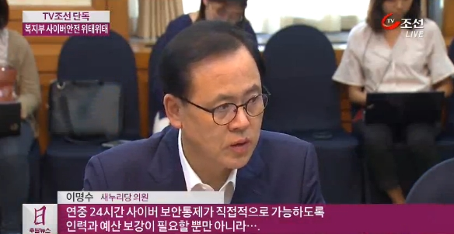
국회의원 이명수
보건복지사이버안전센터, 외주업체 전담 실태 개선
○ 유사시 사이버테러에 대응하는「사이버안전센터」 64개 기관 보건복지시스템 보안관제 담당
○ 64개 기관, 복지부·식약처·국립병원(10개소)·산하기관(18개소)·지방의료원(32개소) 등 통합관리
·문제① 근무자 25명, 관련기관 파견 6명·외주 14명·개발원 5명 → 개발원 직원 중 정규직은 단 1명
·문제② 야간(18시 이후)엔 정직원 없이 100% 외주인력으로만 보안·관제 운용 → 유사시 대처 불안
< 보건복지사이버안전센터 직원 현황 >
파견직원
6명
총원
25명
외주직원
개발원직원
14명
정규직 1명
5명
「사이버위기의 핵심은 초기 대응, 인력과 시설·장비 개선」 등 조치

Slide 4




국회의원 이명수
다양·다발 연구용역결과의 정책 반영 개선
(2011~2013년)
○ 보건의료정책의 합리적 의사결정 지원, 국민건강 향상 기여 목적 지난 3년간 111건 R&D 수행
○ 신뢰성 높은 연구 위해, 국공립의료기관 자료 연계 중 민간의료기관 자료(전체 94.1%) 不연계
○ 연구 반영률(‘11∼‘13), 年평균 14건 불과 학술지 게재 등 간접반영 제외時, 年평균 5건에 불과
○ 이는 보건의료연구원 존립성·용역 결과 불신으로 연결 복지부의「관행적 R&D발주」도 문제
○ 다른 한편, R&D 결과의 정책반영을 높이는 제도적 근거도 부실 연구원 자체의 노력도 미흡
지난 3년간(2011~2013년)
R&D 수행
111건
연구결과 정책반영 현황
年평균 14건
「양보다 질 위주 연구관리·연구결과의 정책반영 제고 위한
제도적 보강대책」마련

Slide 5

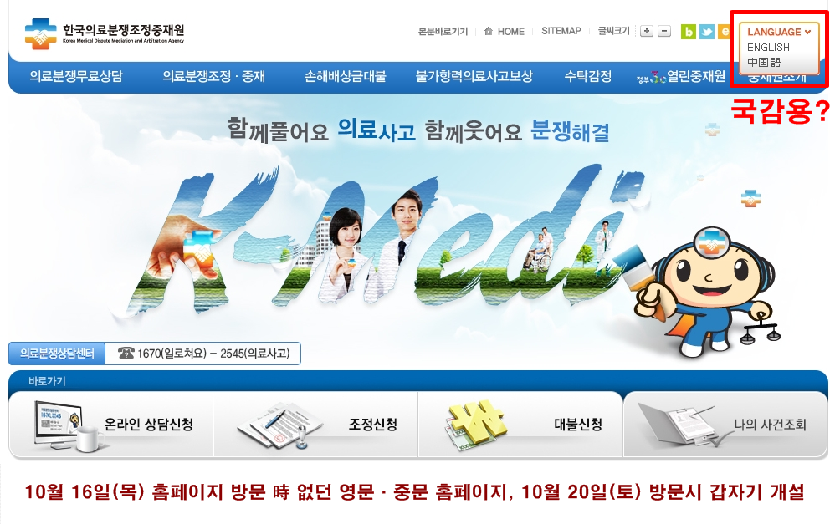
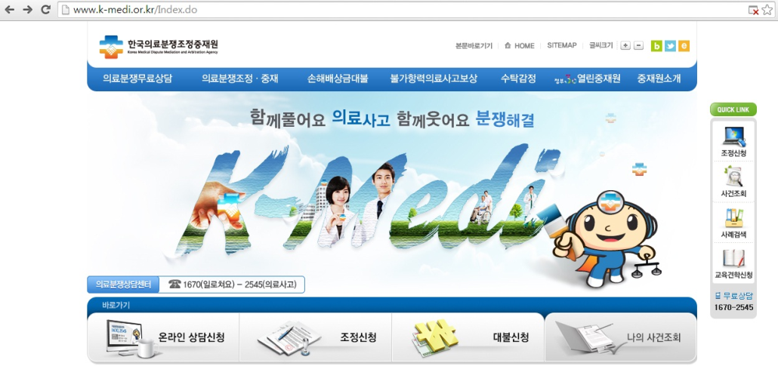

국회의원 이명수
외국인 환자·의료관광객 글로벌화와 의료분쟁 고충 개선
○ 지난 6년간 외국인 환자 및 의료관광객 수 약 63만 명 약 1조원 이상 진료수입 창출
○ 외국인환자 급속 증가, 의료분쟁 상담·신청도 증가세 ‘12년 59건,‘13년 115건,‘14년 99건
·문제① 일선 의료기관에서의 의료분쟁 관련 안내자료 부족, 부실 → 고의적으로 은폐, 엄폐 불신 가중
·문제② 어렵게 찾은「중재원 홈페이지」, 영문Site 국감 직전 개설 → 생색내기 국감용?
·문제③ 외국인 전용상담실 없고, 전화상담 통역 1명(영어·중국어) →“문제 없고, 통역 대리인 대동 요구”
국감용?
2014. 10. 16(목). 홈페이지 방문 – 영문 사이트 전무
2014. 10. 18(토). 홈페이지 방문 – 영문·중문 사이트 개설
외국인 의료분쟁 대응, 글로벌 시대에 걸맞는 체계 확립 등 조기 개선

Slide 6
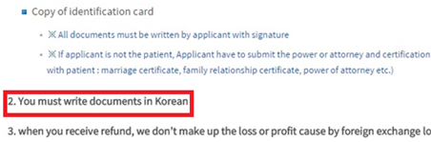

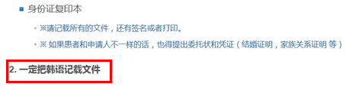
국회의원 이명수
국정감사용? 「깜짝개설」 영문·중문 홈페이지 부실 실태
○ 지난 10월 16일 기준, 한글 홈페이지만 존재 10월 18일, 국감 3일前 영문·중문 홈페이지 개설
○ 부족한 컨텐츠, 부실한 정보자료 이해불가·혼란과 혼동을 자초하는 조정 신청과 절차내용
▼ 의료분쟁 이메일 신청시 서류 작성 요구사항
<영문 홈페이지>
▷ 기관장 성명 표기 오류
· 한국성명 : 추호경
· 영문 홈페이지상 성명 : 호경(성) 추(이름)
“서류를 한국어로 작성해야 한다”
<중문 홈페이지>
※ 올바른 표기
Choo, Ho-Kyung 또는 Ho-Kyung Choo
“반드시 한글로 서류를 작성하라”

Slide 7
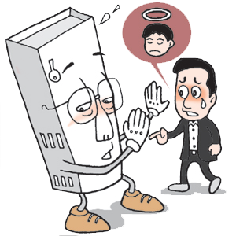
국회의원 이명수
지방·지역 거주민들의 의료분쟁 상담 고충 개선 추진
○‘12년 한국의료분쟁조정중재원 설립 각 지자체 운영 「의료심사 조정위원회」폐쇄
○ 중재원, 지방의 접근성 문제 해결 위해「찾아가는 일일상담실」운영 문제는 불균형 편중 방문
·지난 3년간 서울(13건)과 부산(20건) 등만 방문 → 인천·경북·강원·전남·제주·세종은 1차례도 없음
○ 특히, 지방 의료분쟁에 대한 안정적인 수요관리와 단발성 상담에 이은 사후관리 부재가 문제
지역별·연도별 「찾아가는 일일상담실」 운영 실태(14.6월 現)
연도 | 운영횟수 | 상담건수 | 접수건수 | 지역별 운영 현황
2014 | 13 | 91 | 7 | 부산 6, 대구 1, 전주 1, 영등포 1, 동대문구 1, 도봉구 1, 울산 1, 서초구 1
2013 | 24 | 248 | 18 | 부산 13, 대구 2, 전북 2, 광주 1, 서울 6
2012 | 13 | 79 | 3 | 안산 1, 대전 1, 충북 1, 부산 1, 대구 1, 서울 3, 천안 1, 울산 1, 성남 1, 경남 1, 전주 1
계 | 53 | 418 | 28 | 인천·경북·강원·전남·제주·세종은 단 1차례도 없음
찾아가는 상담실 활성화 등 지방(지역) 의료환자 고충 처리

Slide 8
국회의원 이명수
실효성 없는 의료분쟁조정 절차 개선 추진
○ 최근 수년간 의료사고 및 환자 이의신청 등 의료분쟁 급증 추세 분쟁조정원 역할 기대 증가
○ 현행 「의료분쟁조정제도」, 피신청인의 참여 不동의 경우 분쟁조정절차 자동 정지(각하)
·「의료사고 피해구제 및 의료분쟁 조정 등에 관한 법률」제27조 8항 - 14일 이내 피신청인의 통지 없을 경우 각하
○ 지난 3년간(14.7월 기준) 의료분쟁 조정신청 총 3,021건 조정 정지(각하) 1,787건/ 59%에 달해
(의료계 입장) 조정자동개시제도 도입時, 의료계에 일방적으로 불평등 → 현행대로
(환자측 입장) 민사소송에 비해, 소액 비용·신속한 조정 가능 필요 → 자동개시제도 도입
< 피신청인측 조정참여절차 관련 유사제도 비교 >
구분 | 언론중재 | 소비자 분쟁조정委 | 개인정보 분쟁조정委 | 전자거래 분쟁조정委 | 건설분쟁조정委
관련법규 | 언론중재 및 피해구제 등에 관한 법률 제14조 | 소비자기본법 제65조제2항 | 개인정보보호법 제43조제3항 | 전자문서 및 전자 거래 기본법 제33조제4항 | 건설산업기본법 제72조
쌍방 참여 여부 | 피신청인측 참여 확인 필요 없음
비고 | 자동개시제도 운영 중
분쟁조정委, 기능 및 역할 강화 위한 합리적 제도 개선 방안 마련 모색

